Slide 1
Teoreetiline kirjandus
Diisliaktsiisi hinnaelastsuseid on maailmas üsna põhjalikult uuritud. Viimase aja uurimuste põhiline fookus on „kui kõrgele tuleks tõsta fossiilsete kütuste maksukoormus, et saavutada 2030 kliimaeesmärke“. Seega rõhuasetus on otseselt maksukoormuse ja tarbimise vahelisel seosel
Kõige sagedasemalt hinnatakse seost, kus kütuse tarbimine sõltub hinnast (regionaalsete võrdluste puhul enda ja naaberregiooni hinnast), sissetulekutest ja muudest teguritest.
Sageli teisendatakse „ARIMA-laadne“ mudel veaparandusmudeliks ning hinnatakse lühiajalist ja pikaajalist seost eraldi

Slide 2
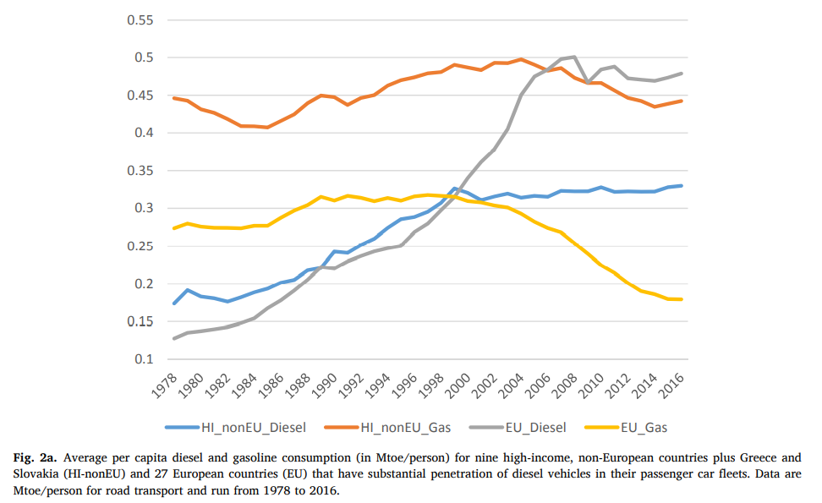
Kliimamurel on ka põhjus – diisli tarbimine per capita on Euroopas ajaloolises võrdluses väga kõrge (hall joon) (Liddle et al 2020)

Slide 3
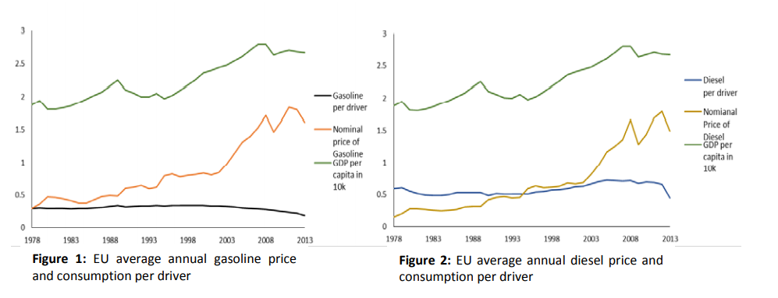
…ja eks hinda on selle taustal ka krutitud Euroopas kõrgemale (Zeleke 2016)

Slide 4
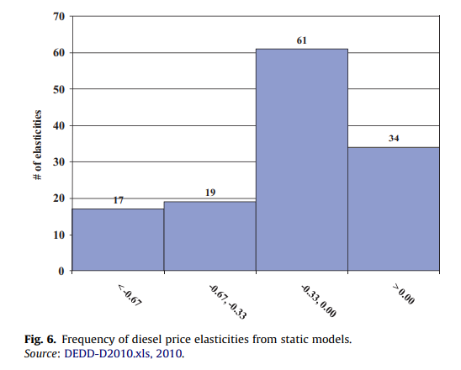
Diiselkütuse hinnaelastsus 124 riigi näitel
Eesti -0,38
Miks nii suur erinevus?
Kas/kuidas piirikaubandus mõjutab? (See on ca 10 aastat vana uurimus aastast 2010)
Läti -0,13
Leedu -0,13

Slide 5
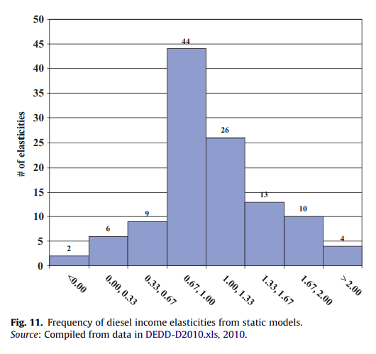
Diiselkütuse sissetulekuelastsus 124 riigi näitel
Eesti 1,32
Läti 1,32
Leedu 1,32

Slide 6
Teoreetiline kirjandus
Labandeira et. al (2017) metauuring 428 uurimistöö põhjal: maailmas keskmisena on diiselkütuse lühiajaline hinnaelastsus -0,153 ja pikaajaline -0,443.
Ehk et meie numbrid ei eristu maailma kontekstis kuidagi erandlikena.
Bensiini keskmine hinnaelastsus maailmas on sama uurimuse järgi ca 2x suurem -0,293 lühiajaliselt ning pikaajaliselt -0,773.

Slide 7
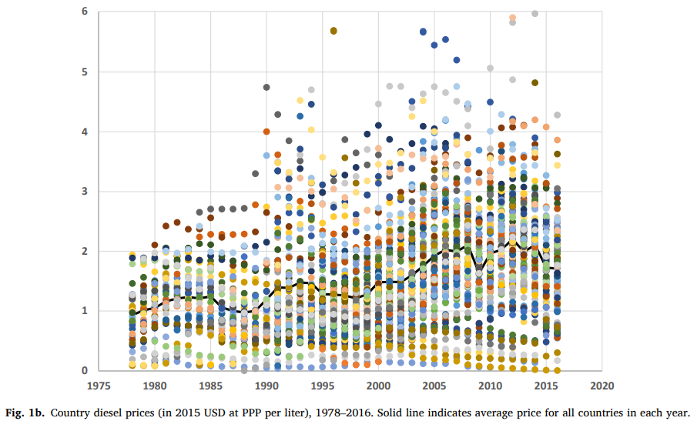
Diiselkütuse suhteline hind on maailmas üsna varieeruv
Liddle et al 2020
118 riiki
Kuna kasutatakse USD PPP järgi, siis raske tuvastada Eesti täpset asukohta…
Võrdlema peaks meie hinda selle ca 2$/liiter PPP järgi, et kas on maailma kontekstis kõrge või mitte.

